Slide 1


FINNES DET NYE SJANSER?
Konfirmantbibelen

Slide 2
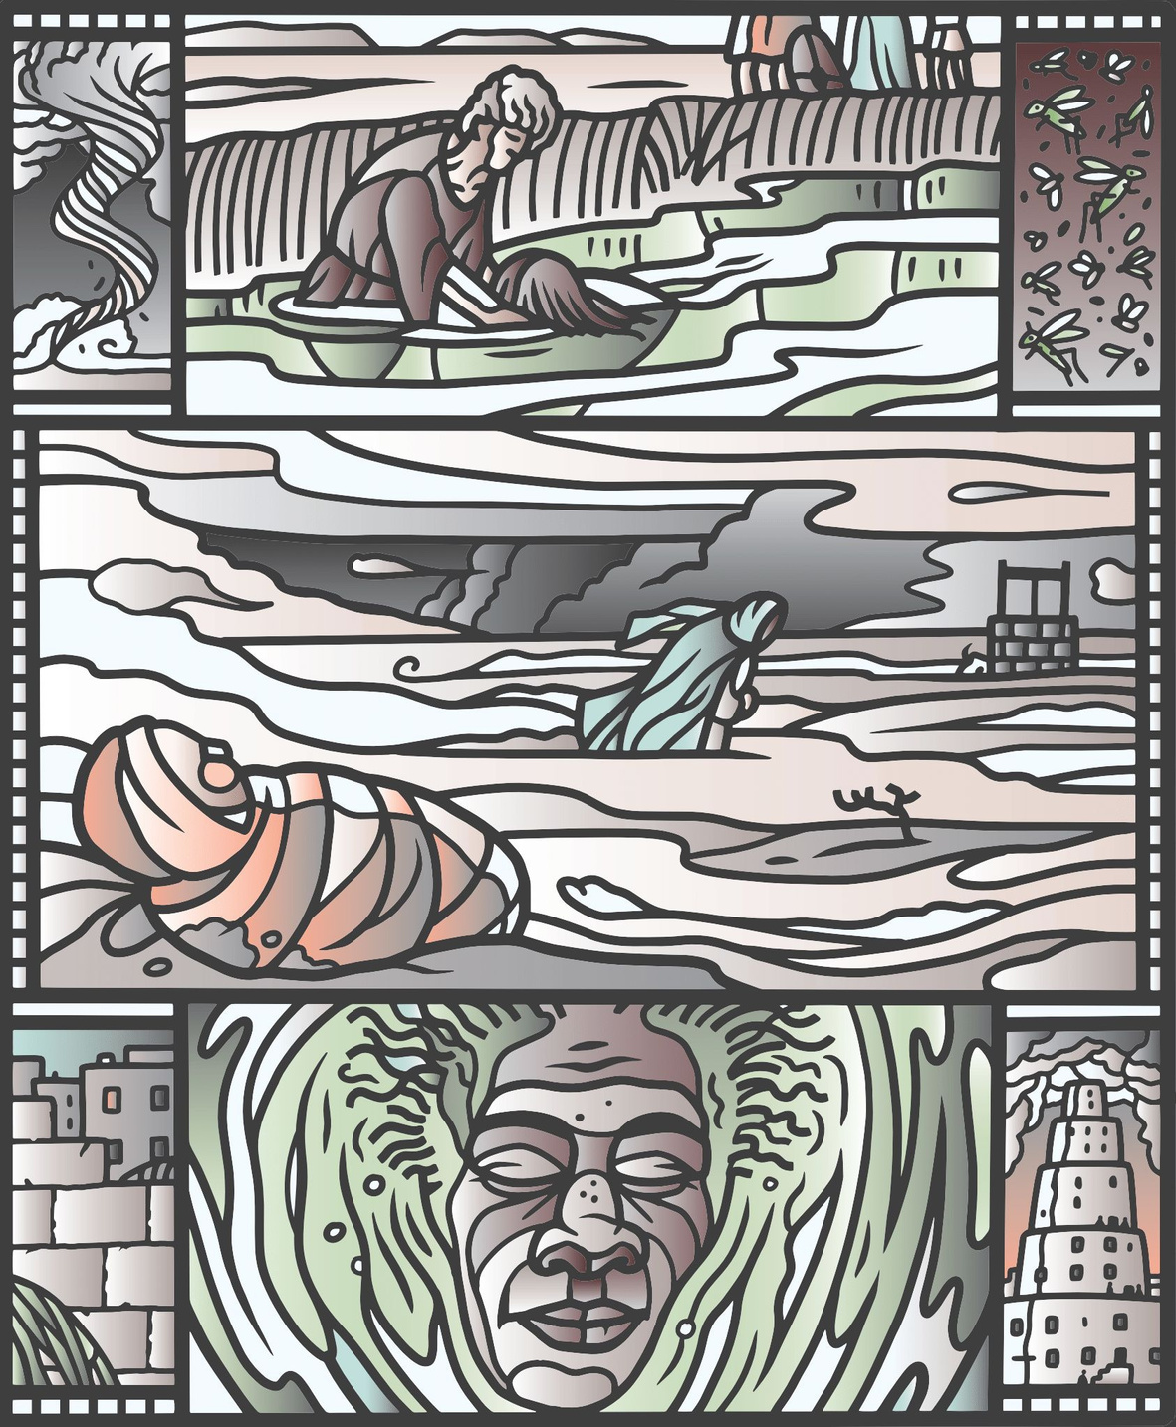
ILLUSTRASJON:
BØRGE BREDENBEKK

Slide 4


Slide 5
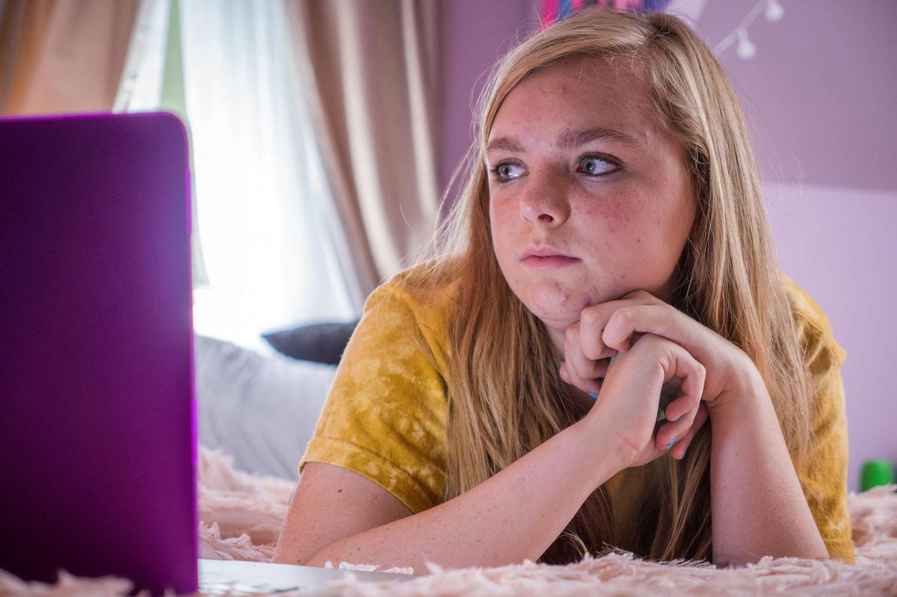
Fra filmen Eighth Grade

Slide 6
Fra filmen Eighth Grade
IDENTITET

Slide 7
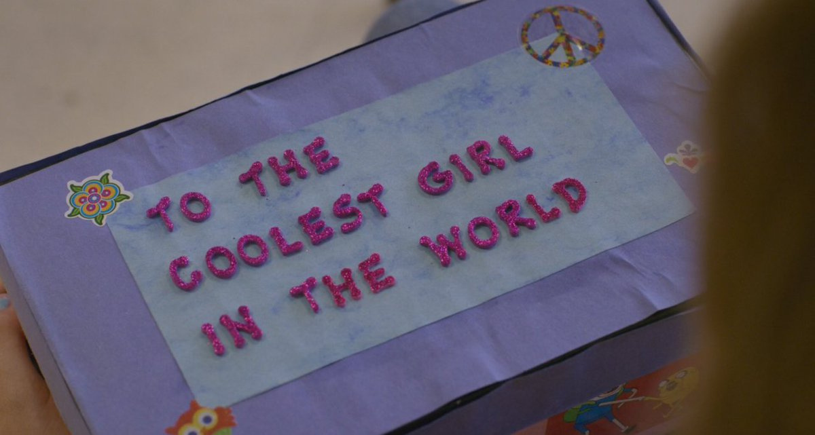
Fra filmen Eighth Grade

Slide 9
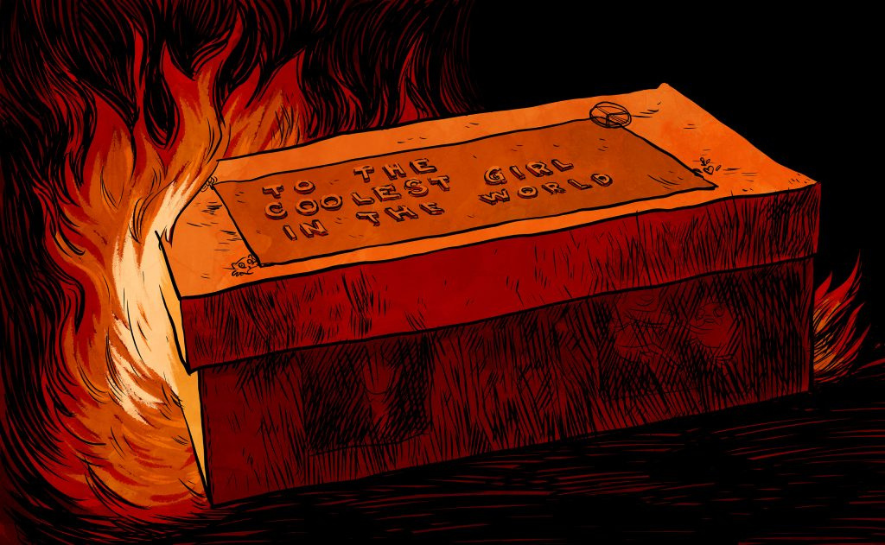
Illustrasjon: Seth T. Hahne

Slide 12
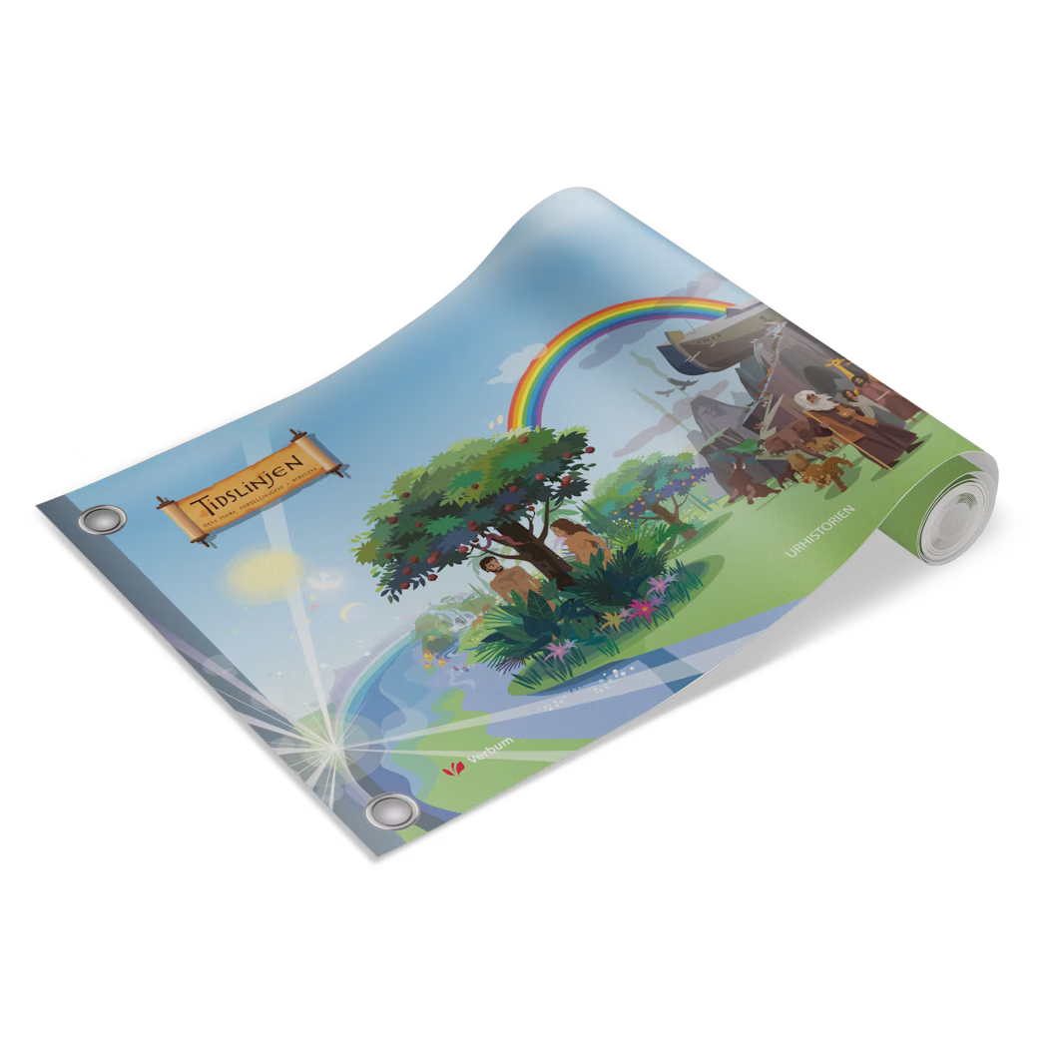
TIDSLINJEN
www.tidslinjen.no

Slide 13
DØPEREN JOHANNES’
TIDSKAPSEL
1. NAVNET

Slide 15


Slide 16
“Herren så at menneskenes ondskap var stor på jorden,
for alt de ville og planla i sitt hjerte, var ondt, dagen lang.
Da angret Herren at han hadde laget mennesker på jorden...”
1 Mosebok 6,5-6

Slide 17
DØPEREN JOHANNES’
TIDSKAPSEL
1. NAVNET
2. VANNET

Slide 18
Illustrasjon: Seth T. Hahne

Slide 19
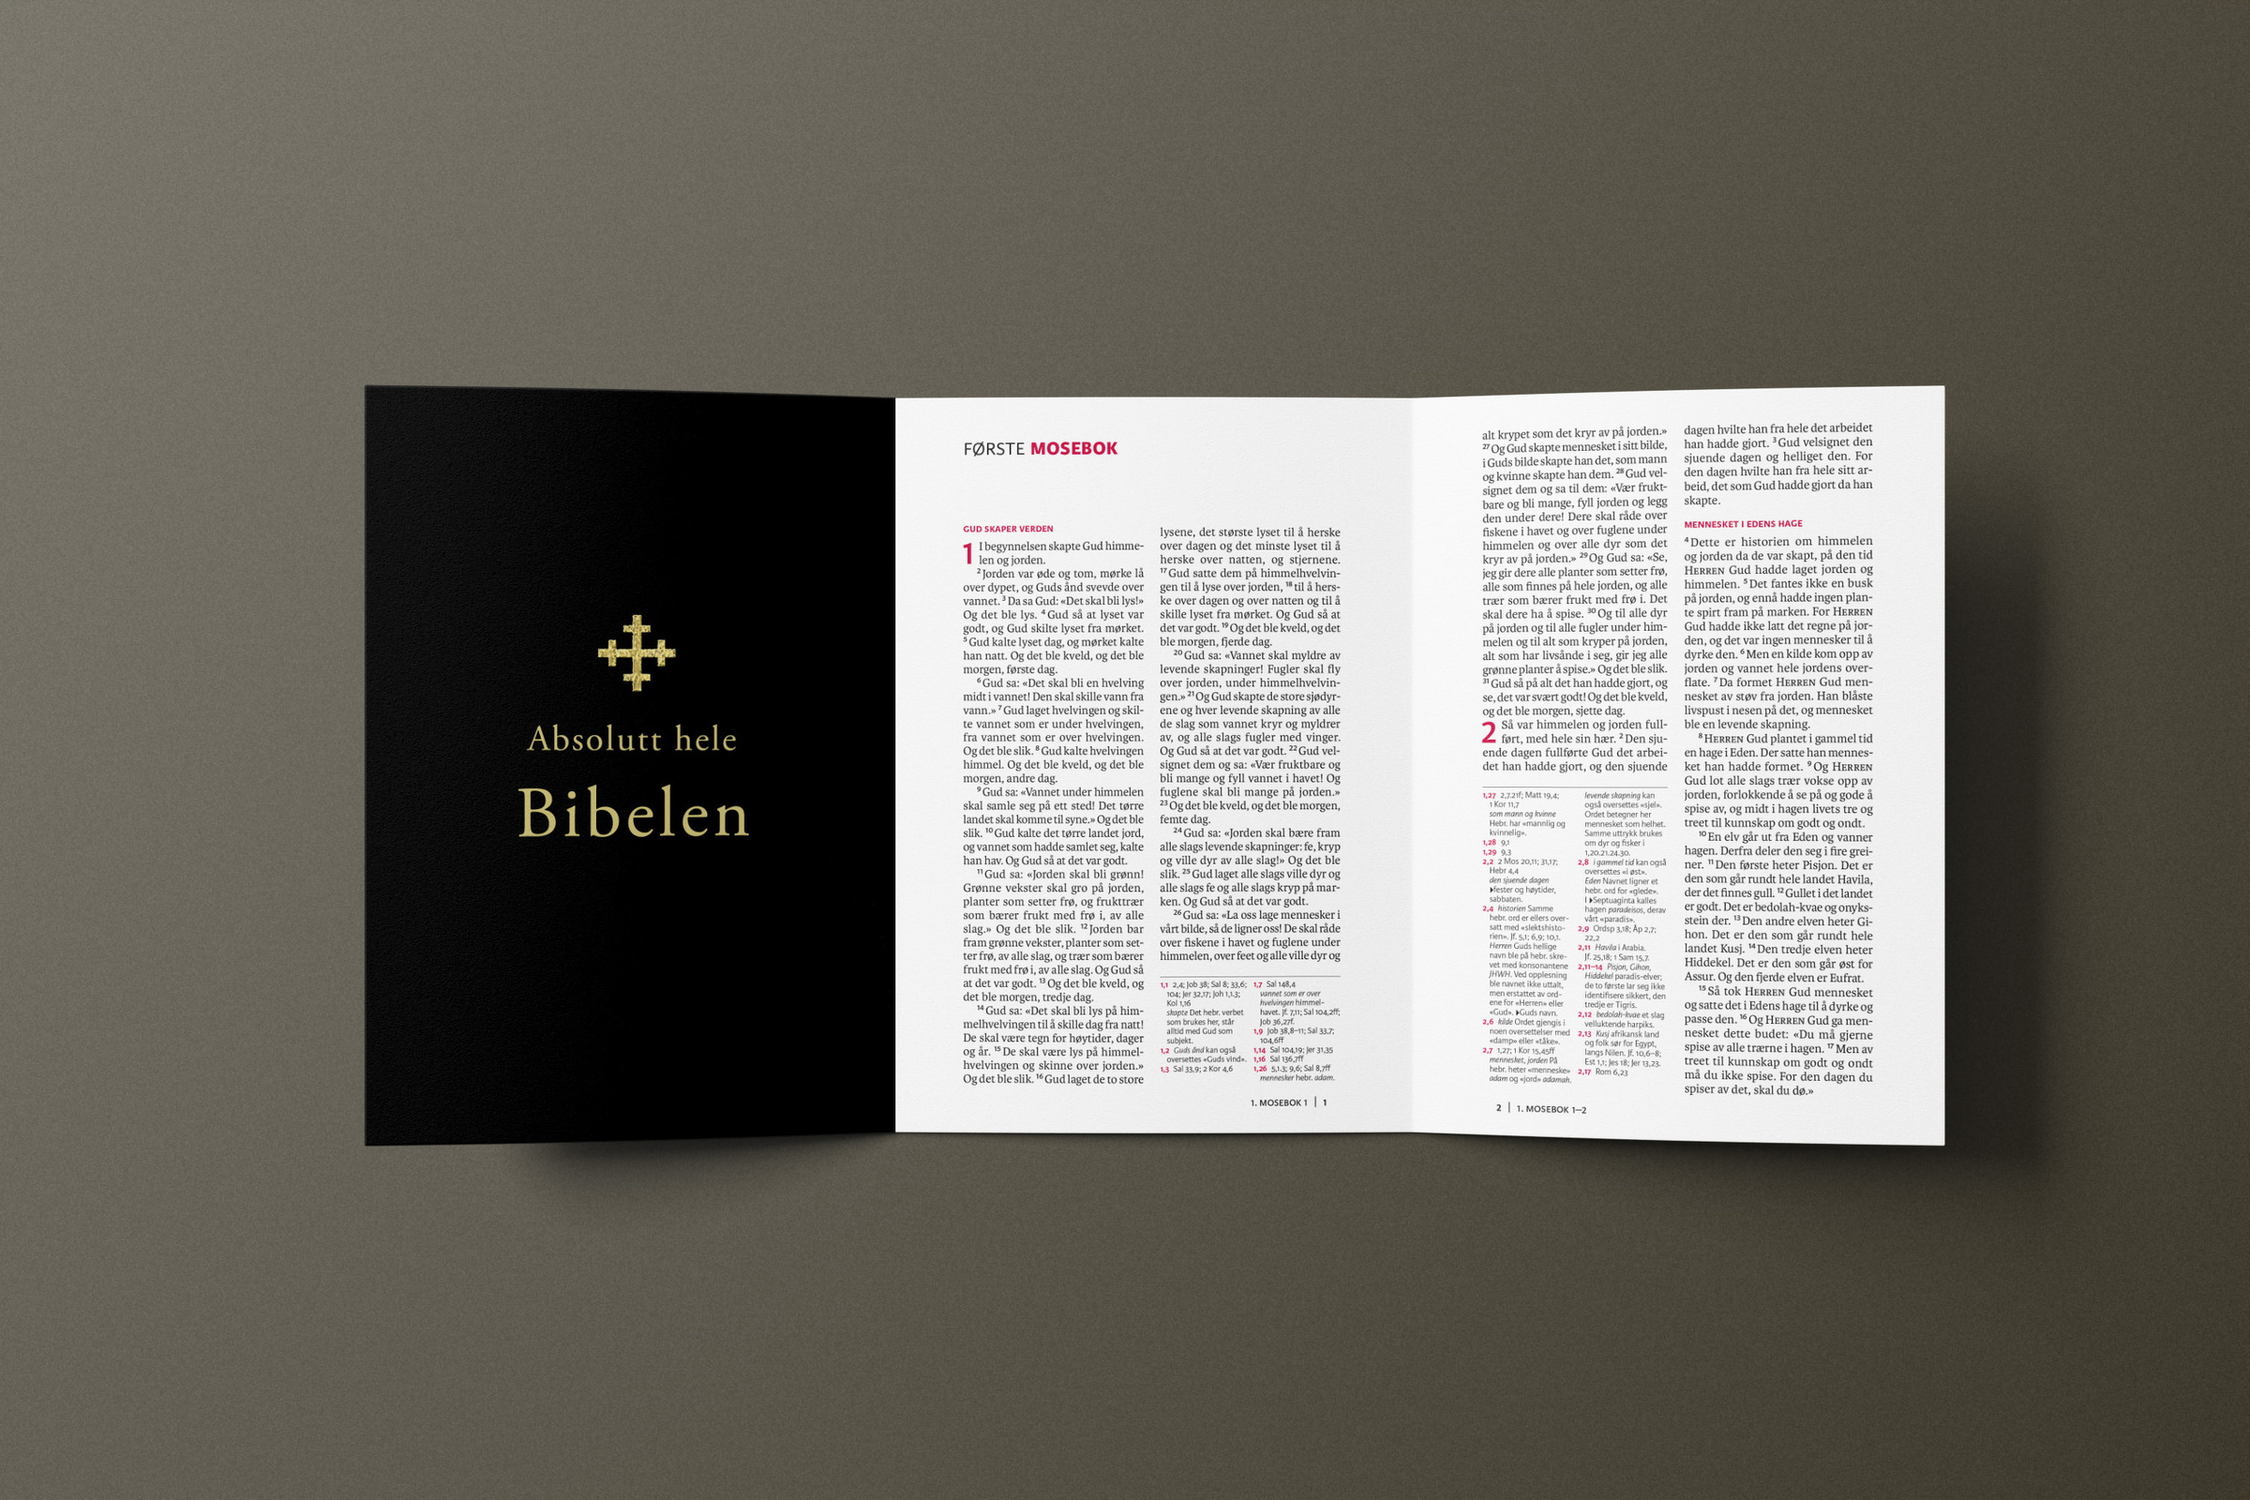

Slide 20
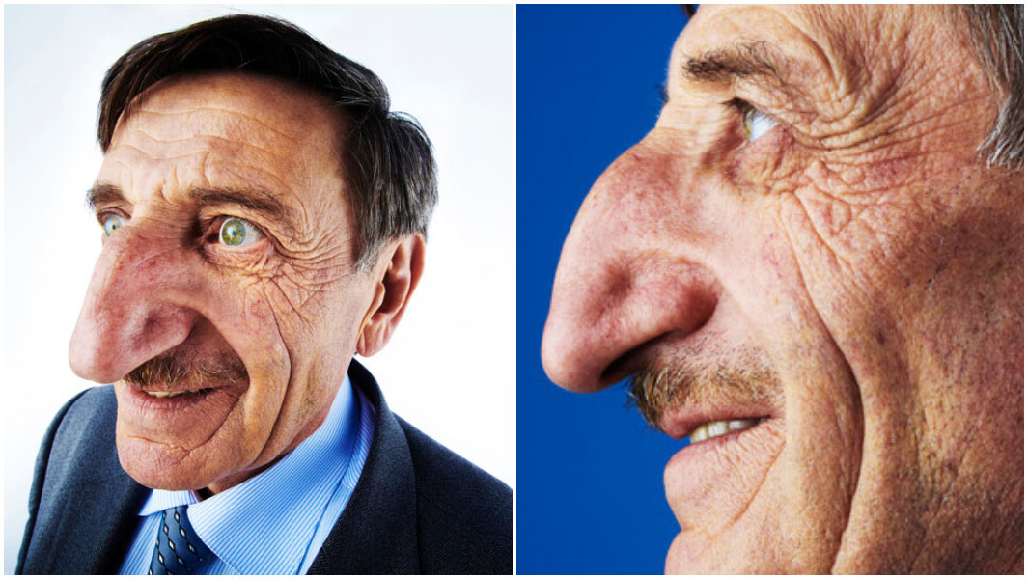

Slide 22
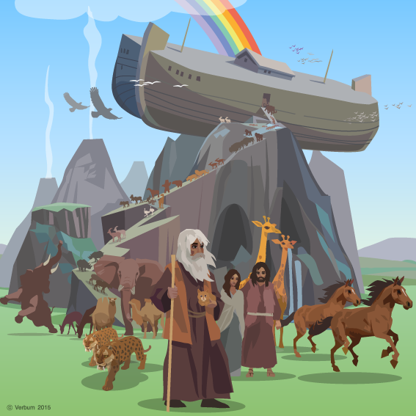
SLUTT?
eller
NY START?

Slide 23
DØPEREN JOHANNES’
TIDSKAPSEL
1. NAVNET
2. VANNET
3. LYSET

Slide 24
“Jeg setter buen min i skyene, den skal være et tegn på pakten mellom meg og jorden.”
1 Mosebok 9,12-13

Slide 25
“Jeg setter buen min i skyene, den skal være et tegn på pakten mellom meg og jorden.”
1 Mosebok 9,12-13

Slide 26
PAKT = INVOLVERING
“Det som skjer med deg,
skjer med meg.”

Slide 27
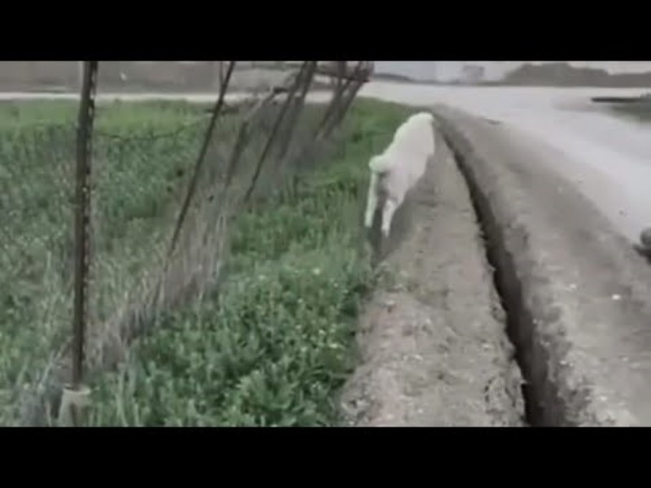

Slide 28
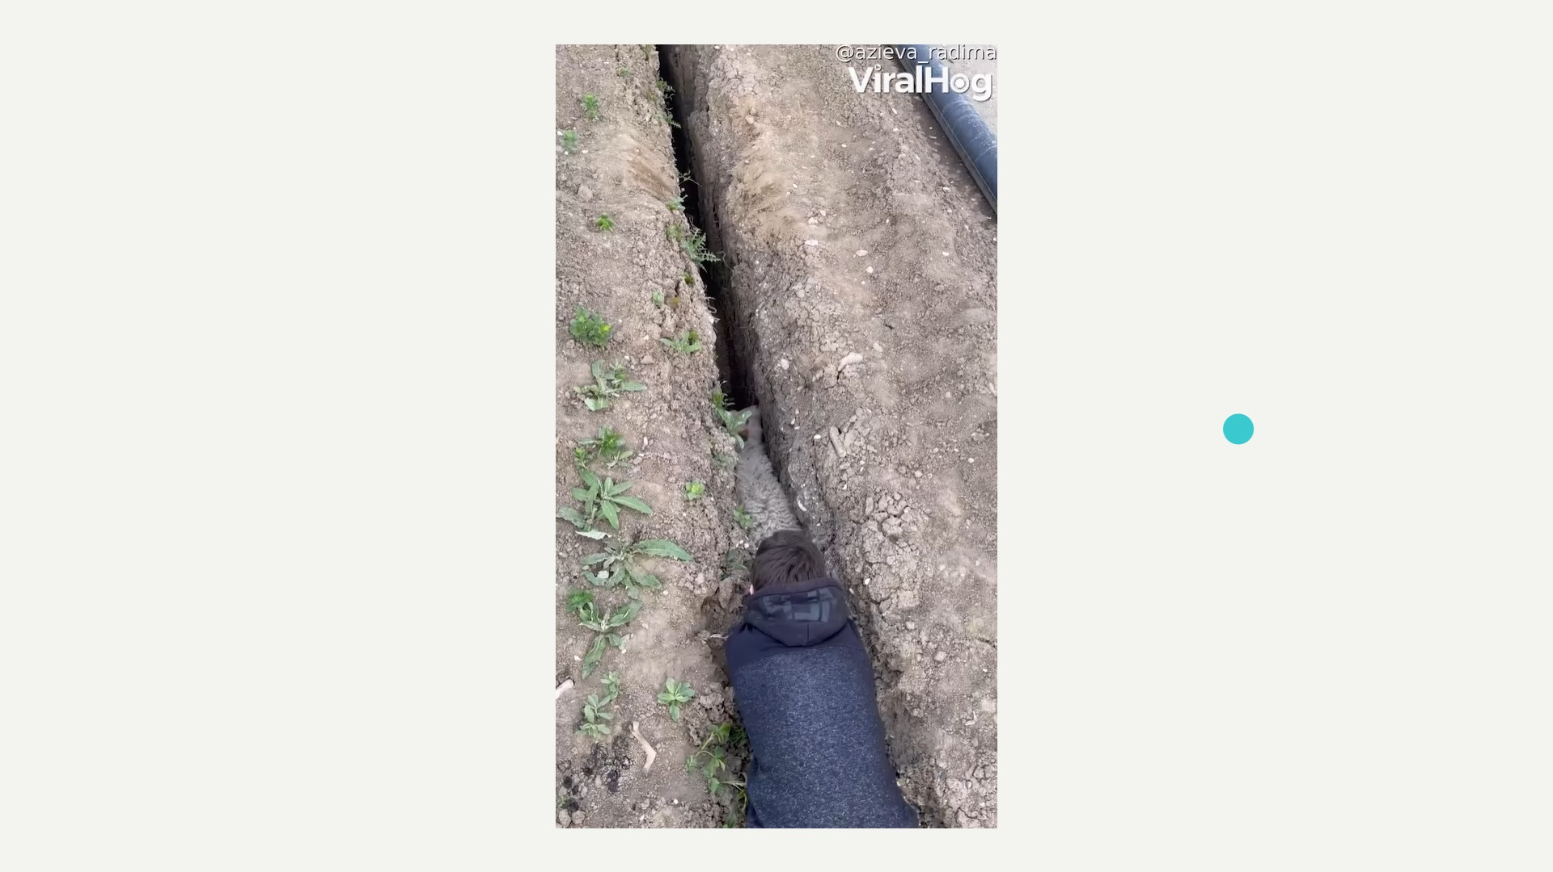

Slide 29
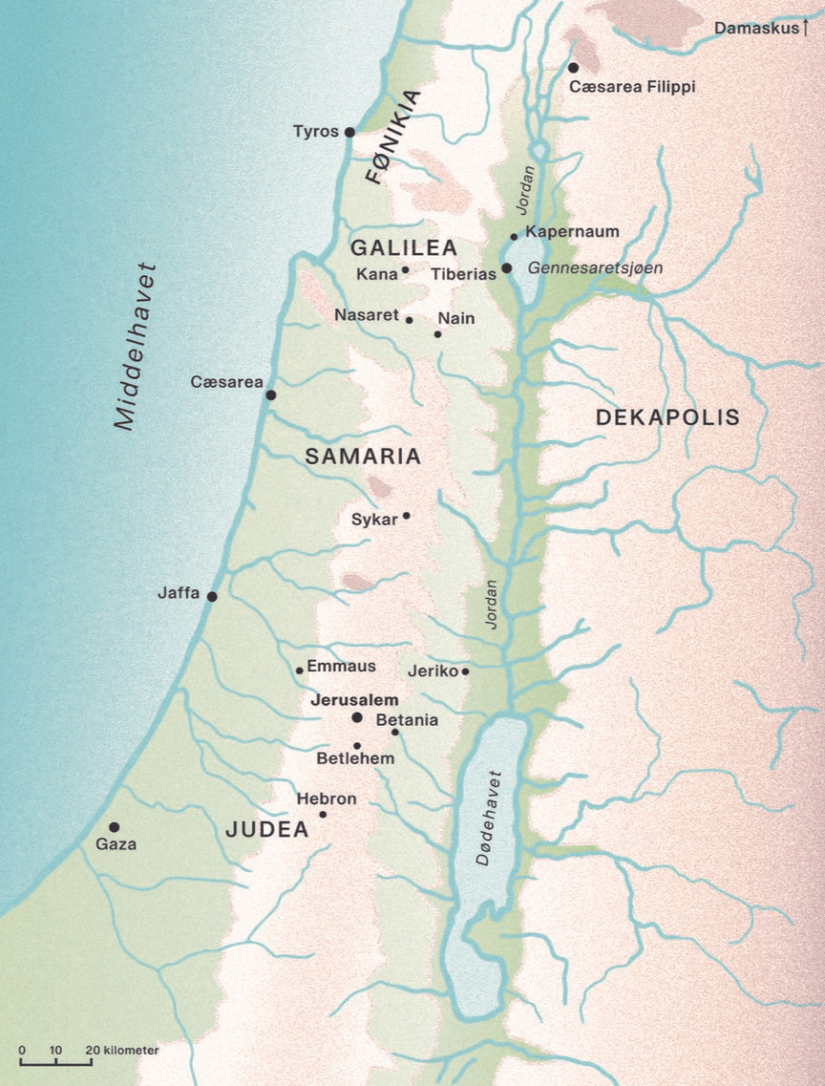

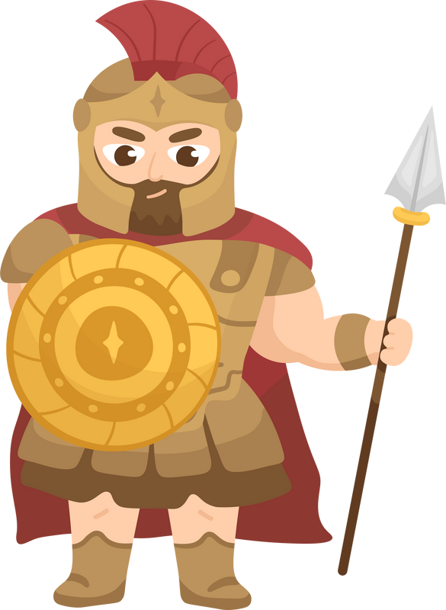
LANDSKAPET
TIL JESUS

Slide 30


Slide 31
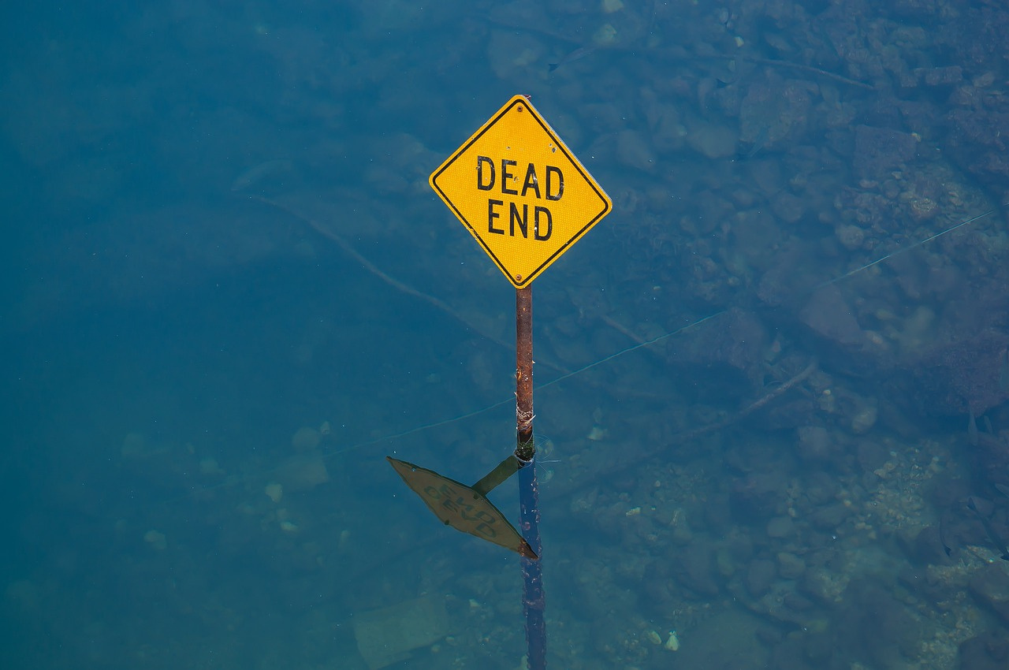

Slide 32
DØPEREN JOHANNES’
TIDSKAPSEL
1. NAVNET
2. VANNET
3. LYSET

Slide 33
LUKAS
KAPITTEL 3
VERS 1-22

Slide 34
Hele folket lot seg nå døpe, og Jesus ble også døpt. Mens han sto og ba, åpnet himmelen seg, Den hellige ånd kom ned over ham i skikkelse av en due, og en røst lød fra himmelen:
«Du er min Sønn, den elskede, i deg har jeg min glede.»
Lukas 3,21-22

Slide 35
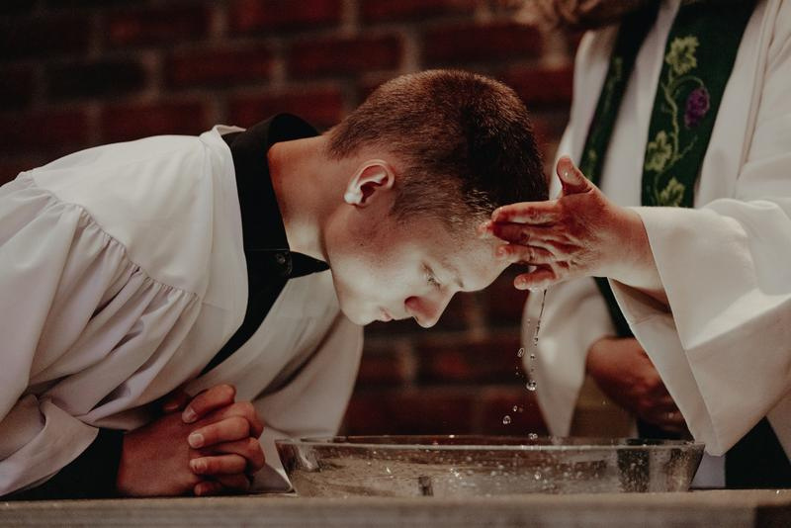
OVER
1500
KONFIRMANTER
DØPT
HVERT ÅR
Foto: Den norske kirke

Slide 36
DÅPEN
1. NAVNET

Slide 37
DÅPEN
1. NAVNET
2. VANNET

Slide 38
DÅPEN
1. NAVNET
2. VANNET
3. LYSET

Slide 40
Illustrasjon: Seth T. Hahne

Slide 42
«DU ER MIN SØNN, DEN ELSKEDE, I DEG HAR JEG MIN GLEDE.»
Lukas 3,22

Slide 43

GUD
100%
JESUS
OSS

Slide 44
GUD
100%
100%
JESUS
OSS

Slide 45
GUD
100%
100%
JESUS
OSS

Slide 46
GUD
100%
100%
JESUS
OSS

Slide 47
«DU ER MITT BARN, DEN ELSKEDE, I DEG HAR JEG MIN GLEDE.»

Slide 48
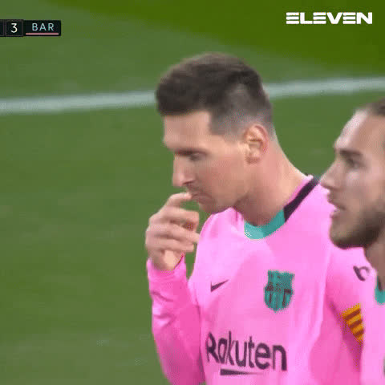

Slide 49


Slide 50
GUD VELSIGNE
DIN UTGANG
OG
DIN INNGANG
FRA NÅ OG TIL
EVIG TID

Slide 52


Slide 53
FINNES DET NYE SJANSER?
Konfirmantbibelen

